Slide 1

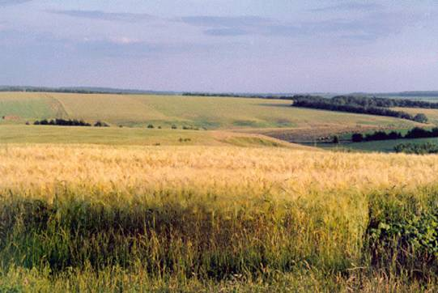

Направления интеграционного взаимодействия стран Евразийского экономического союза
в агропромышленной сфере
Байгот Мария Степановна,
Начальник отдела
Департамента агропромышленной политики

Slide 2
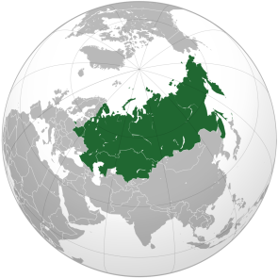
СЕЛЬСКОЕ ХОЗЯЙСТВО ТС И ЕЭП
Продукция сельского хозяйства - 11,9 млрд.$
Доля сельского хозяйства в ВВП - 7,9%
Продукция сельского хозяйства - 16,0 млрд.$
Доля сельского хозяйства в ВВП - 4,6%
Продукция сельского хозяйства - 119,1 млрд.$
Доля сельского хозяйства в ВВП - 3,8%
Индексы продукции сельского хозяйства,
в процентах к предыдущему году, в постоянных ценах
 | 2011 г. | 2012 г. | 2013 г. | В целом за 3 года (2013 г. к 2010 г.)
Беларусь | 106,6 | 106,1 | 96,0 | 108,8
Казахстан | 126,8 | 82,2 | 110,8 | 115,5
Россия | 123,0 | 95,3 | 106,2 | 124,5

Slide 3
Производство продукции сельского хозяйства в ТС и ЕЭП, млрд долл. США

Slide 4
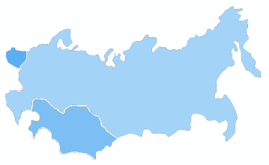
ВЗАИМНАЯ И ВНЕШНЯЯ ТОРГОВЛЯ ПРОДУКЦИЕЙ АПК В ТС И ЕЭП В 2013 году
1,1
млрд.$
39,8
млрд.$
3,0
млрд.$
БЕЛАРУСЬ
4,8
млрд.$
0,01
млрд.$
РОССИЯ
0,5
млрд.$
0,8 млрд.$
13,8 млрд.$
2,9 млрд.$
КАЗАХСТАН
0,2
млрд.$
2,2 млрд.$
Совокупный объем импорта из третьих стран
45,4 млрд.$
Совокупный объем взаимной торговли на общем рынке ТС и ЕЭП
8,2 млрд.$
2,6
млрд.$
Совокупный объем экспорта
в третьи страны
16,8 млрд.$

Slide 5
ДИНАМИКА ПРОИЗВОДСТВА И ТОРГОВЛИ ГОСУДАРСТВ-ЧЛЕНОВ ТС И ЕЭП
ЗА 2011-2013 ГОДЫ ЖИВОТНОВОДЧЕСКОЙ ПРОДУКЦИЕЙ
РЫНОК ГОВЯДИНЫ
Тыс. тонн
РЫНОК СЛИВОЧНОГО МАСЛА

Slide 6
Зависимость России от импорта некоторых сельскохозяйственных товаров
Наименование продукции | Доля импорта в совокупных объемах потребления, % |  | Обеспеченность внутреннего потребления, % |  | Дополни-тельная потребность в импорте, тыс. тонн | Доля санкцион-ных стран в дополни-тельной потреб-ности в импорте до конца 2014 г., %
 | все страны | санкцион-ные страны | за счет собственного производства | с учетом поставок партнеров ТС и ЕЭП
говядина | 32,6 | 2,5 | 66,5 | 72,8 | 462,1 | 8,7
свинина | 27,9 | 11,5 | 81,0 | 81,2 | 519,4 | 77,6
мясо птицы | 19,1 | 7,3 | 86,9 | 89,6 | 294,2 | 60,3
сливочное масло | 56,2 | 9,0 | 50,8 | 64,2 | 144,8 | 10,2
сыры и творог | 61,1 | 24,3 | 43,8 | 55,7 | 362,5 | 72
плоды и ягоды | 42,0 | 24,0 | 58,0 | 58,0 | 875,4 | 46,4

Slide 7
Основные направления согласованной (скоординированной) агропромышленной политики
1
2
3
8
Прогнозиро-вание
в АПК
Государствен-ная поддержка производства и переработки
Регулирова-ние общего аграрного рынка
4
Обеспечение санитарных, фитосанитарных и ветеринарных мер
Научное
и инновацион-ное развитие АПК
Интегрирован-ное информацион-ное обеспечение АПК
Единые требования
в сфере производства
и обращения продукции
5
6
7
Развитие экспорта сельскохозяйств-енной продукции и продовольствия
1
1
Механизмы (инструменты) реализации основных направлений агропромышленной политики
  совместное определение приоритетов развития и индикативных показателей с учетом национальных приоритетов
  подготовка совместных прогнозов спроса и предложения по основным сельхозтоварам
  мониторинг, оценка степени достижения индикативных показателей и продовольствен-ной безопасности
  мониторинг выполнения соглашения от 9.12.2010 г. на основе единой методологии расчета объемов господдержки
  разработка рекомендаций по повышению эффективности государственной поддержки агропромыш-ленного комплекса
  ценовой мониторинг и сравнительный анализ конкуренто-способности продукции
  стимулирование внебиржевой электронной торговли
  Унификация правил обращения складских свидетельств
  единые требования в области безопасного обращения средств защиты растений и др. ресурсов
  единая система комплексного контроля животных и продукции животного происхожде-ния «от поля до прилавка»
  единый контроль и ветеринарная сертификация подконтроль-ной продукции
  единая методология мониторинга эпизоотичес-кого состояния территории ТС
  реализация общих принципов в области профилактики диагностики и ликвидации заразных болезней
  координация маркетинговой политики на внешних рынках
  осуществление совместной выставочной деятельности, ориентирован-ной на внешние рынки
  содействие в сертификации продукции при доступе на внешние рынки и др.
  выявление барьеров в торговле с третьими странами и подготовка предложений по их устранению
  координация планов проведения перспективных фундаменталь-ных и прикладных научно-исследователь-ских и опытно-конструкторских работ
  реализация межгосударственных программ и проектов научного обеспечения и инновационного развития АПК
  обмен научными кадрами и др.
  система сбора, обработки и распространения информации о состоянии агропромышлен-ного производства, рынках сельскохозяйст-венной продукции и продовольствия, ресурсов для сельского хозяйства
  развитие электронных торговых площадок и др.

Slide 8
Благодарю за внимание!
http://www.eurasiancommission.org

